Slide 2

SÓCIOS COM OS NOSSOS RECURSOS
A MISSÃO AVANÇA QUANDO AS OFERTAS AVANÇAM
junho

Slide 3
Aconteceu, depois disto, que andava Jesus de cidade em cidade e de aldeia em aldeia, pregando e anunciando o evangelho do reino de Deus, e os doze iam com ele,
e também algumas mulheres que haviam sido curadas de espíritos malignos e de enfermidades: Maria, chamada Madalena, da qual saíram sete demônios e Joana, mulher de Cuza, procurador de Herodes, Suzana e muitas outras, as quais lhe prestavam assistência com os seus bens.
Lucas 8:1-3 (NVI)

Slide 4
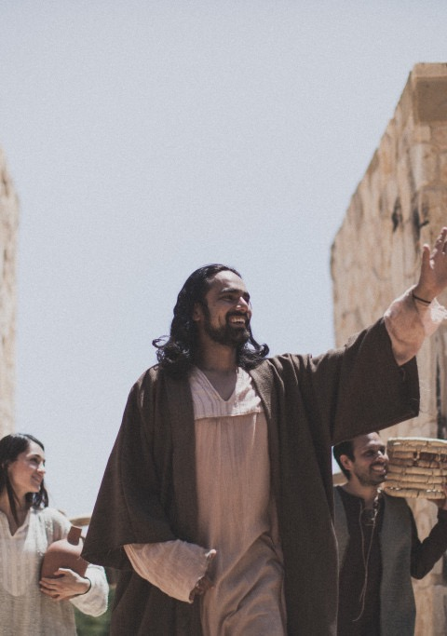
Jesus Se associou aos 12 discípulos e foi apoiado por algumas mulheres.

Slide 5
“Aproximando-se o tempo em que seria elevado aos céus, Jesus partiu resolutamente em direção a Jerusalém”.
Lucas 9:51

Slide 6
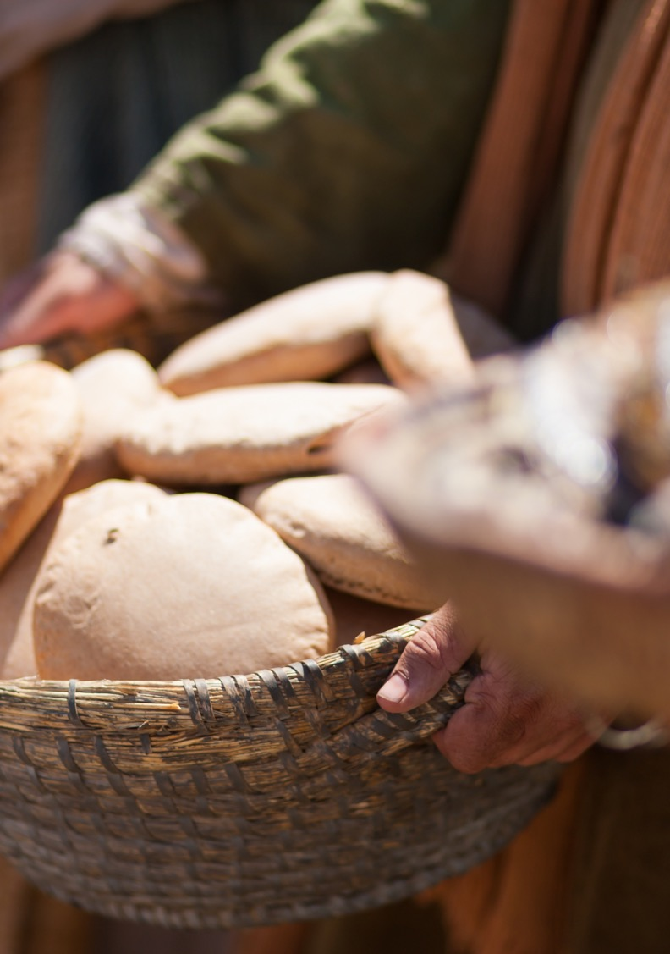
Essa fase de Seu ministério foi particularmente rica em ensinos, demonstração de poder e expansão da missão.

Slide 7
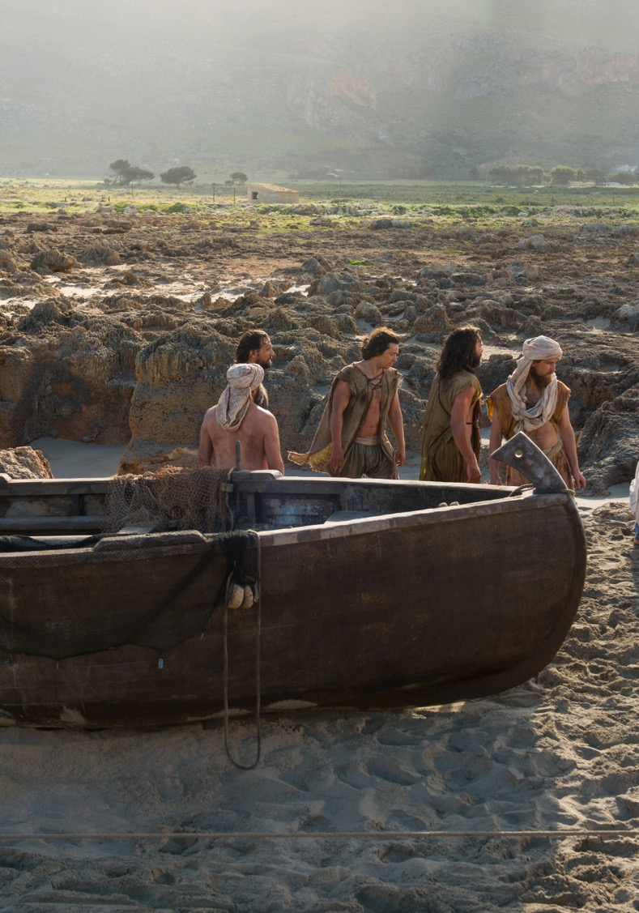
Há também uma significativa inovação na missão.

Slide 8

Quem proveu os recursos necessários?

Slide 9
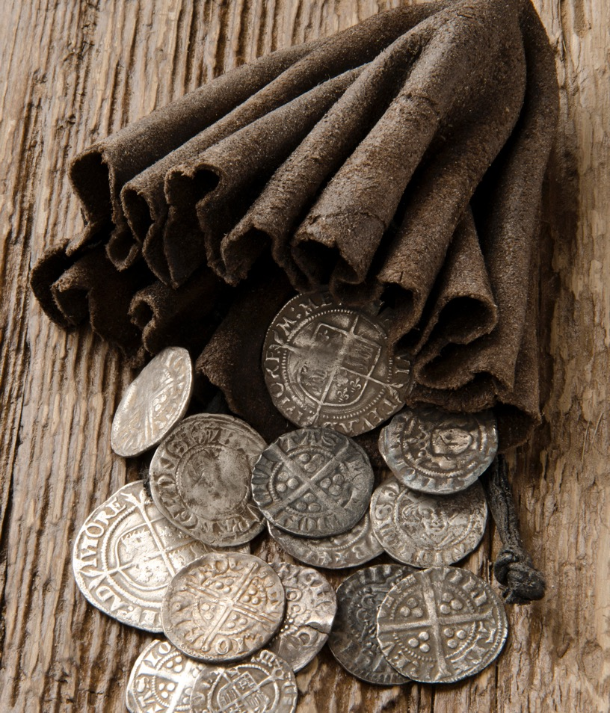
O Deus todo-poderoso dependeu de seres humanos, de um punhado de mulheres para a execução de Sua missão.

Slide 10

É tempo de avançar e ir mais rápido.

Slide 11
“Colocou nas mãos de Seus servos os meios pelos quais levar avante Sua obra, tanto nas missões nacionais como nas estrangeiras. Mas se apenas a metade do povo cumprir o seu dever, não serão supridos ao tesouro os meios necessários, e muitas partes da obra de Deus terão de ficar incompletas”.
Conselhos sobre Mordomia, p. 29

Slide 12

A CONTRIBUIÇÃO DAS MULHERES.

Slide 13

É bem provável que essas mulheres venderam alguns bens para ajudar Jesus e os discípulos.

Slide 14
“Cada um deveria conservar à mão uma caixa missionaria, e nela depositar cada centavo que é tentado a desperdiçar na condescendência própria”.
Conselhos sobre Mordomia, p. 175

Slide 15

Nós temos nossa caixa, gaveta, carteira ou conta bancária missionária?

Slide 16
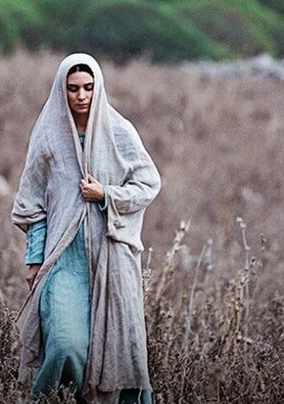
Qual era a forca motriz por trás do espirito de abnegação dessas mulheres?

Slide 17
“Dentre os Adventistas do Sétimo Dia, o dizimar está intimamente relacionado a uma gama de outras práticas relacionadas à religião, tais como frequentar a Escola Sabatina, ler e meditar na Bíblia a cada dia, e orar frequentemente durante o dia”.
Robert K. Mclver

Slide 18
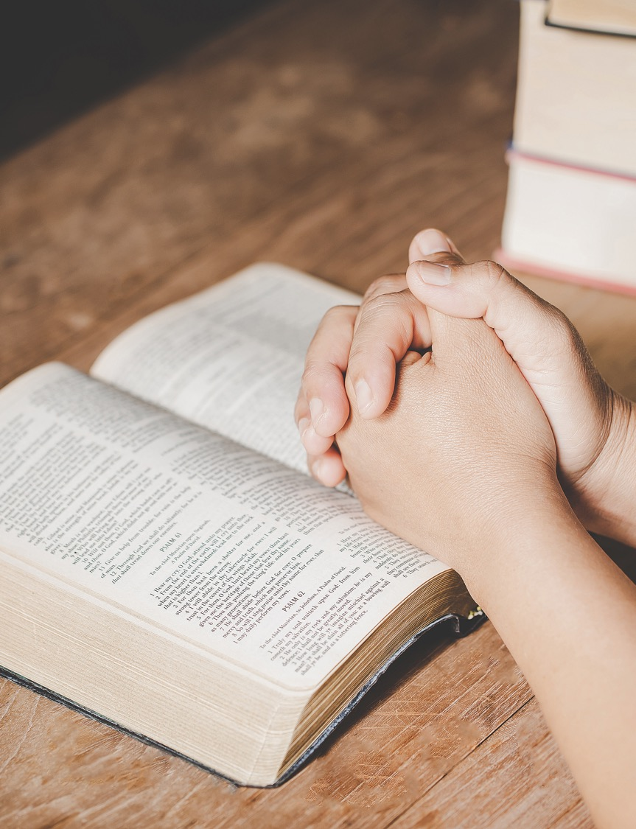
A conexão com Deus e Sua Palavra leva à renovação do espirito de abnegação.

Slide 19

Todas experimentaram o poder libertador e a bondade de Jesus.

Slide 20
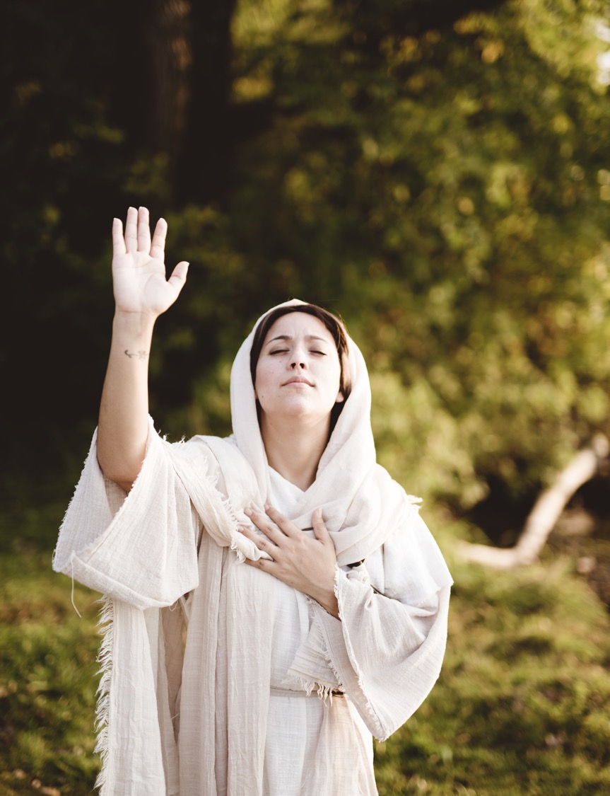
A mordomia é sempre a resposta do coração agradecido.

Slide 21
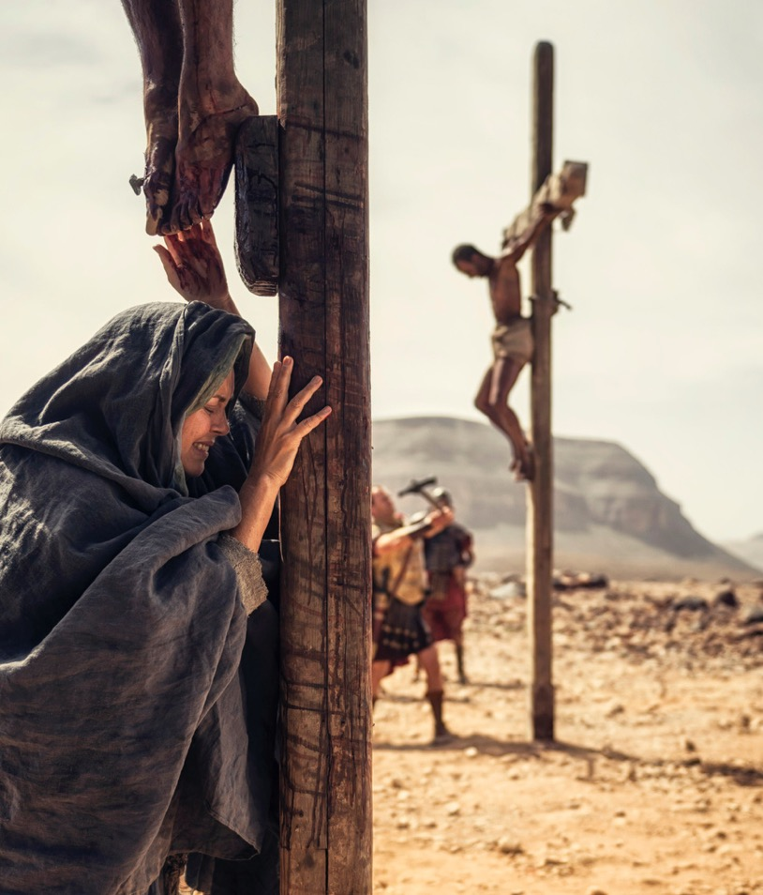
A fidelidade no sustento da missão de Deus as preparou para a fidelidade em tempos de crise.

Slide 22
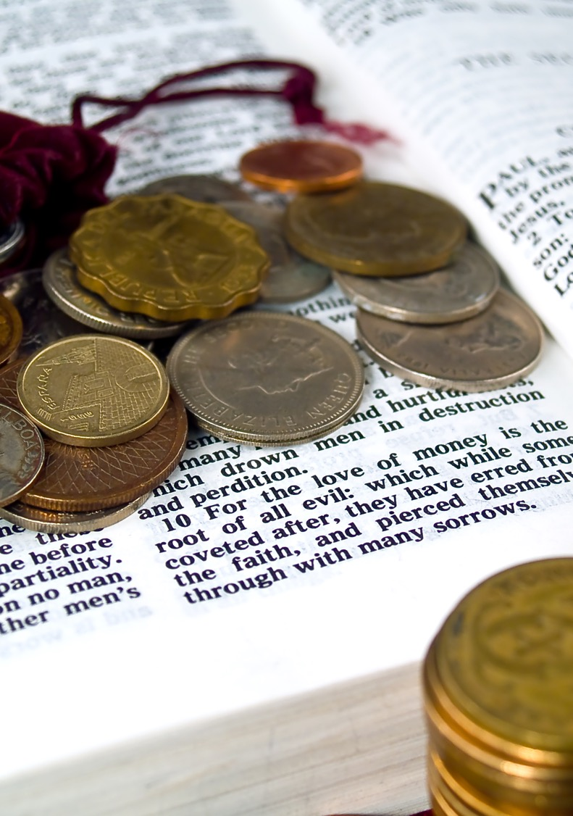
Nossa dedicação no apoio à missão de Deus hoje é um dos indicadores mais seguros de que iremos permanecer firmes na crise final.

Slide 23
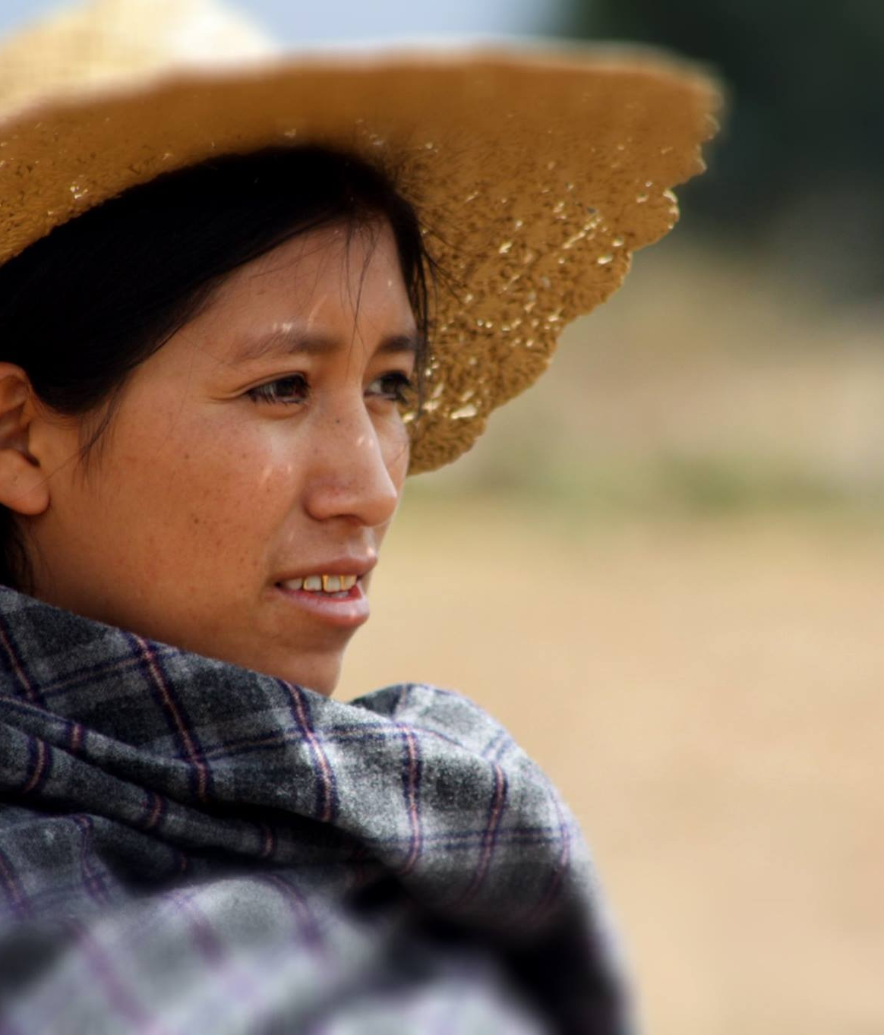
SERVIR, OFERTAR E TESTEMUNHAR PERTENCEM AO MESMO PACOTE.

Slide 24

O sonho do amigo de Martinho Lutero.

Slide 25
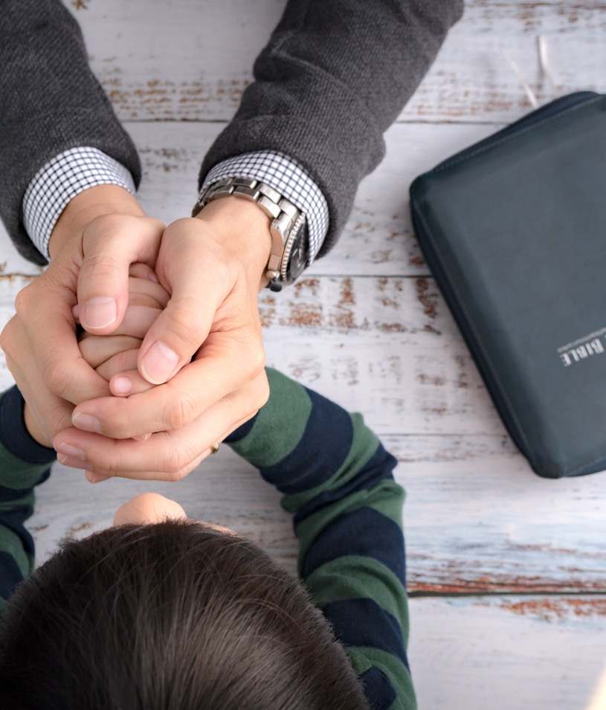
Devemos estar totalmente comprometidos com os negócios do Mestre.

Slide 26
“‘Toma-me, Senhor, para ser Teu inteiramente. Aos Teus pés deponho todos os meus projetos. Usa-me hoje em Teu serviço. Permanece comigo, e permite que toda a minha obra se faça em Ti’. Esta é uma questão diária. Cada manhã consagrai-vos a Deus para esse dia. Submetei-Lhe todos os vossos planos, para que se executem ou deixem de se executar, conforme o indique a Sua providência. Assim dia a dia podereis entregar às mãos de Deus a vossa vida, e assim ela se moldará mais e mais segundo a vida de Cristo”.
Ellen White, Caminho a Cristo, p. 70

